Slide 1

Flächeninhalt eines Parallelogramms

Slide 2
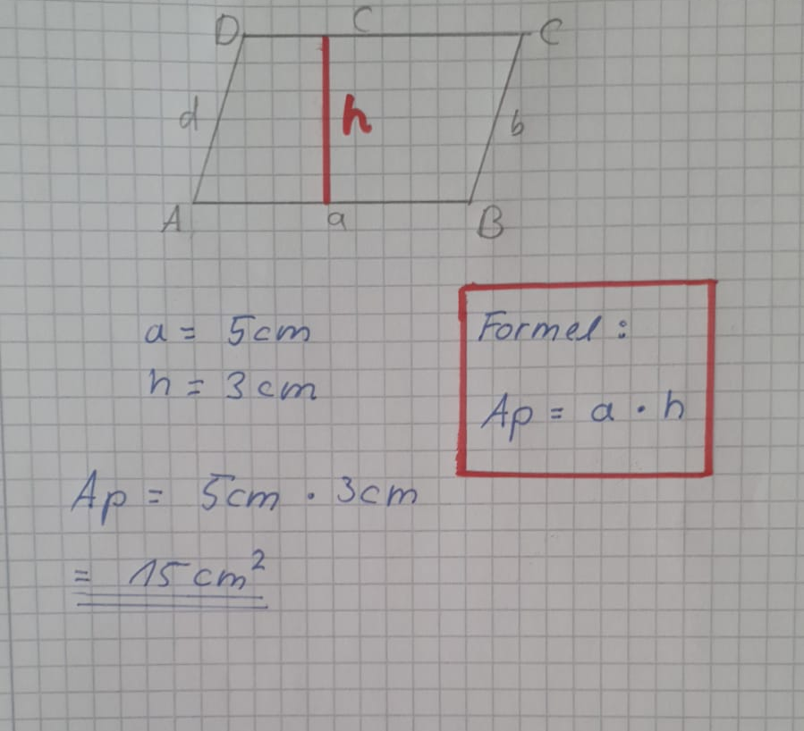
Rechnung :
a, b, c, d :
Seitenlängen
A, B, C, D :
Eckpunkte
h :
Höhe
Ap :
Flächeninhalt des Parallelogramms

Slide 3
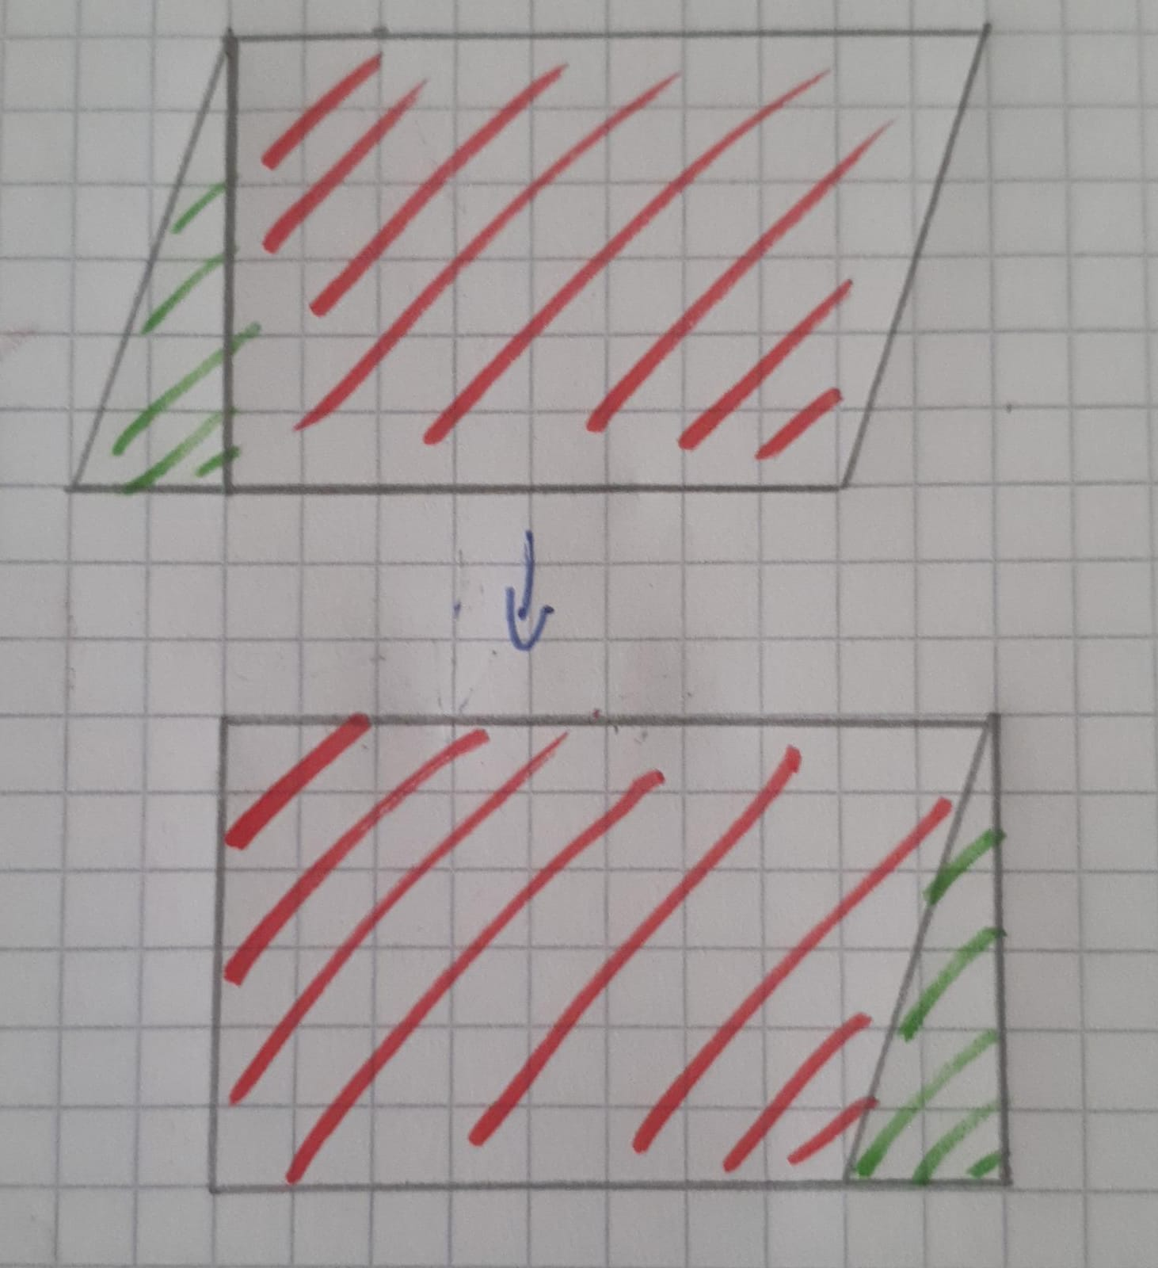
Man berechnet im Prinzip nur den Flächeninhalt eines Rechtecks ( a * b )

Slide 4

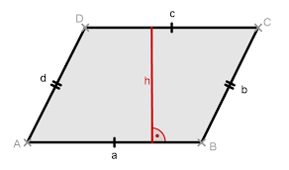
Übungen :
Berechne den Flächeninhalt :
1.)
a : 12cm
h : 5cm

Slide 5
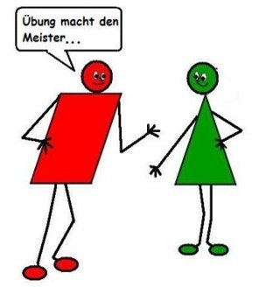
Übungen :
Berechne den Flächeninhalt :
2.)
a : 11cm
h : 17cm

Slide 6

Danke für`s mitmachen !
Text hinzufügen
rohblockx is kuhl

